Slide 1
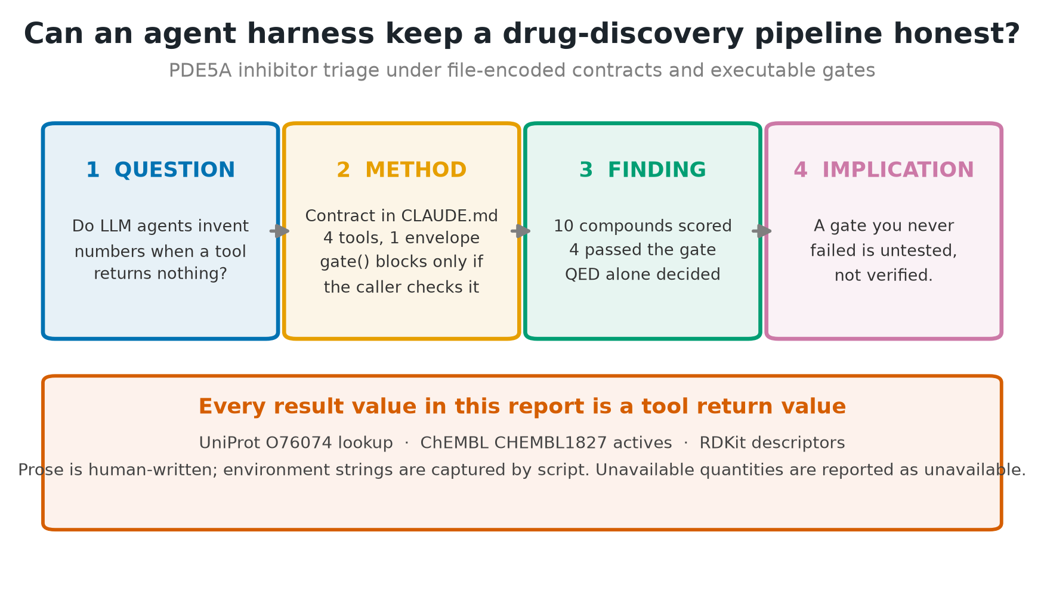
도킹 점수는 PDE5A 저해제를 선별하는가, 정량하는가
우선순위 지표와 정량 예측을 분리한 결정 구조 기반 평가

Slide 2
결과
그림

Slide 3
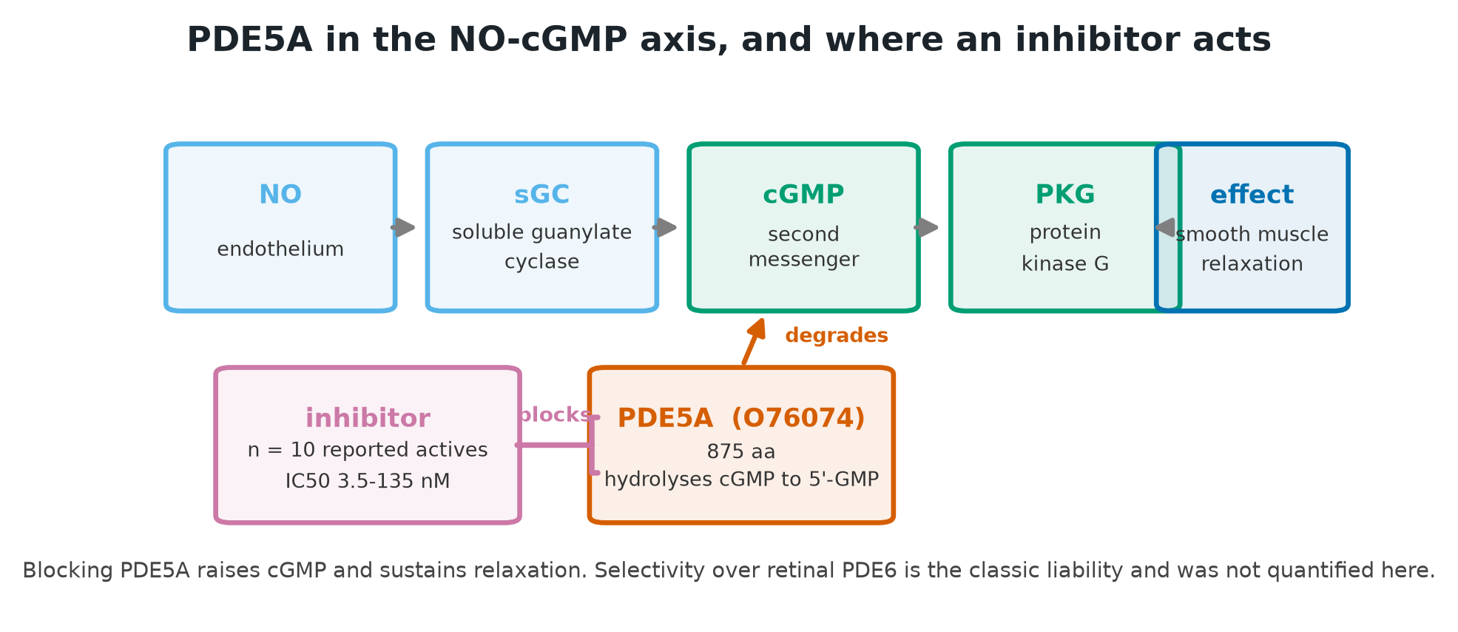
결과
표적 맥락
PDE5A 가 cGMP 를 분해하고 저해제가 이를 막는다. UniProt O76074 (PDE5A, 875 잔기). 수용체는 PDB 1UDT 이며 공결정 리간드는 VIA 다.

Slide 4
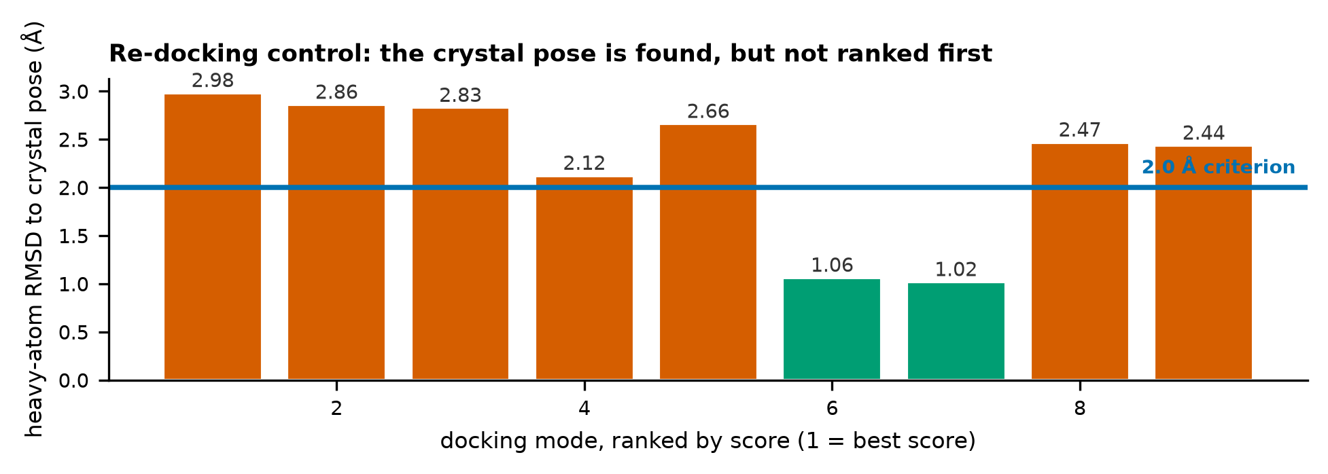
결과
모드별 결정 자세 재현도
막대는 각 도킹 모드의 결정 자세 대비 RMSD 이며 가로축은 점수 순위다. 기준을 만족하는 자세가 존재하지만 1위가 아니다.

Slide 5
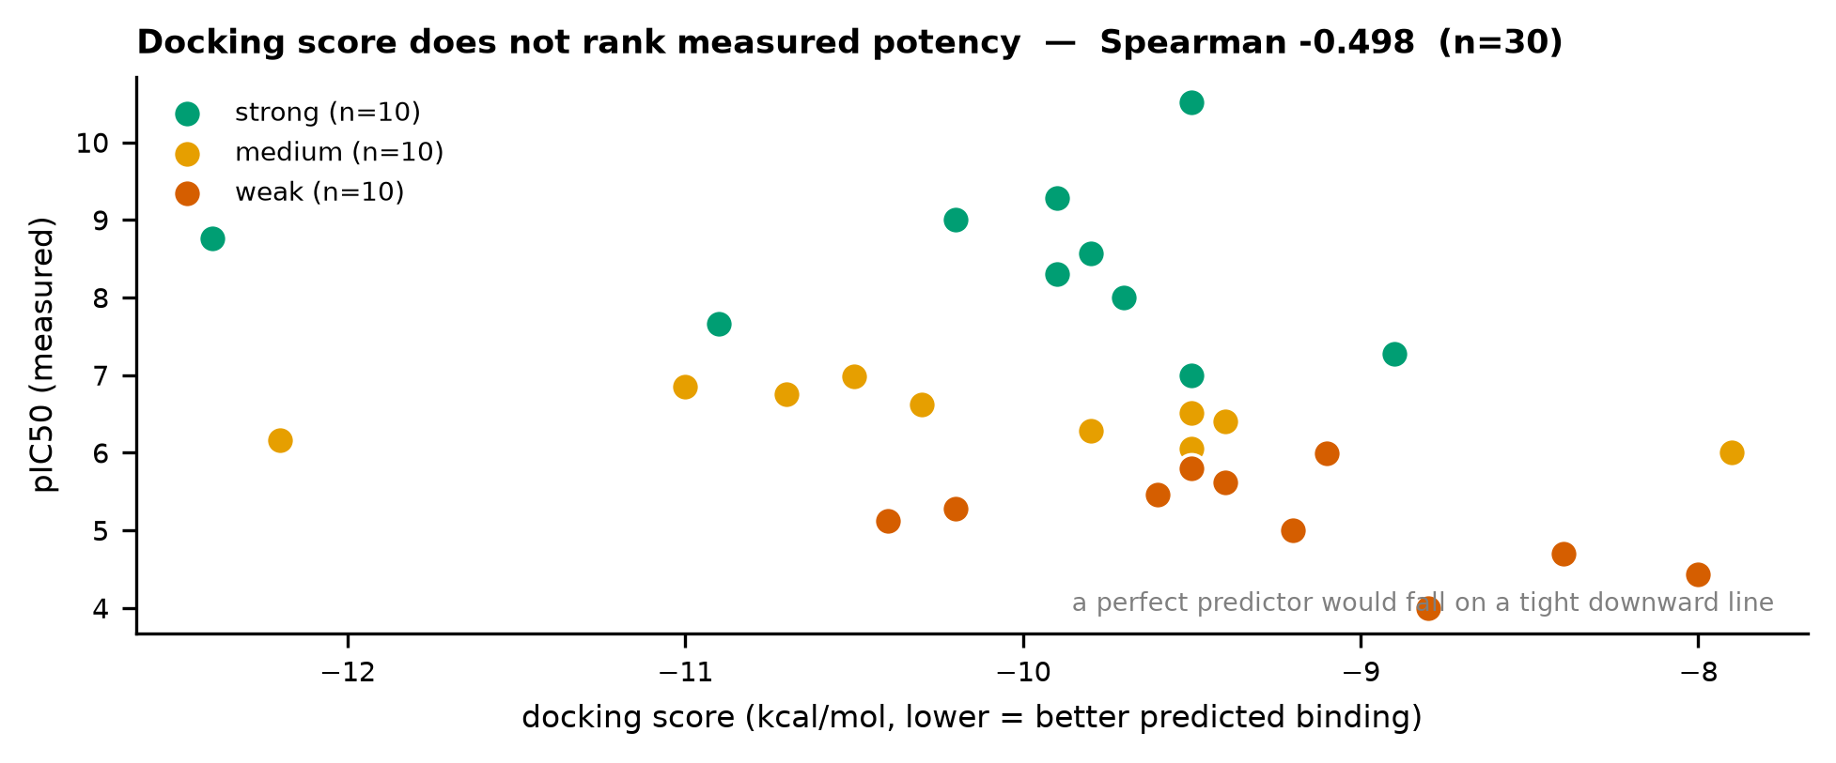
결과
도킹 점수 대 실측 역가
색은 역가 층이다. 산점도의 흩어짐이 크다는 사실과 상위 구간에서 층이 분리된다는 사실이 함께 보인다.

Slide 6
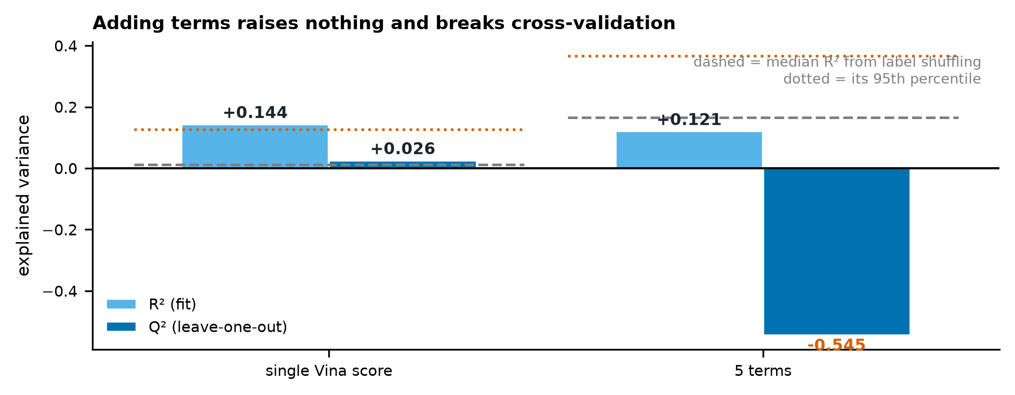
결과
회귀 성능 비교
점선은 라벨을 섞었을 때 얻어지는 R² 의 중앙값과 95 분위다. 항을 늘린 모델은 교차검증에서 음수 Q² 를 보인다.

Slide 7
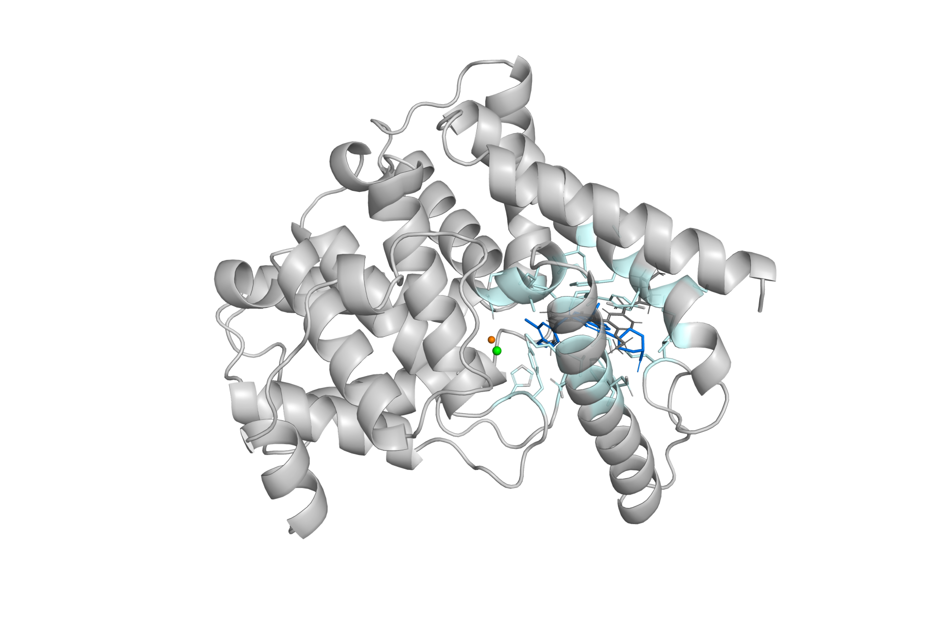
결과
결합 부위 위치
수용체 카툰, 결정 자세(회색)와 도킹 자세(파랑).

Slide 8
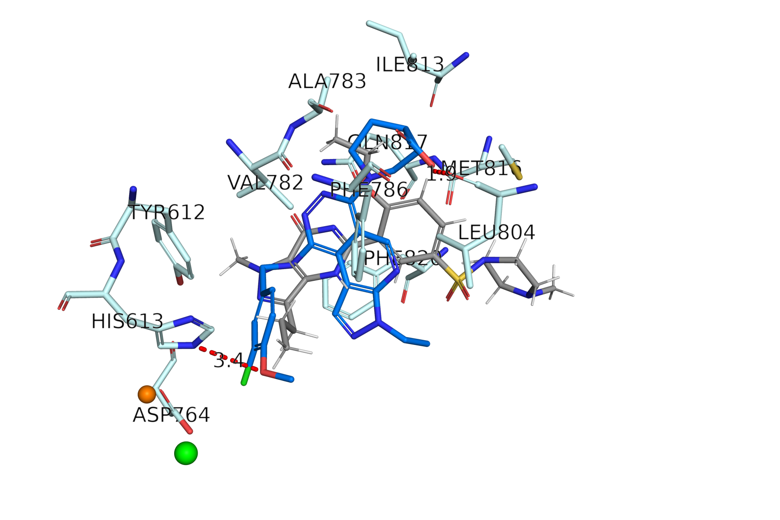
결과
포켓 근접
접촉 잔기와 극성 접촉. 자세는 참조 기준으로 선택한 것이다.

Slide 9
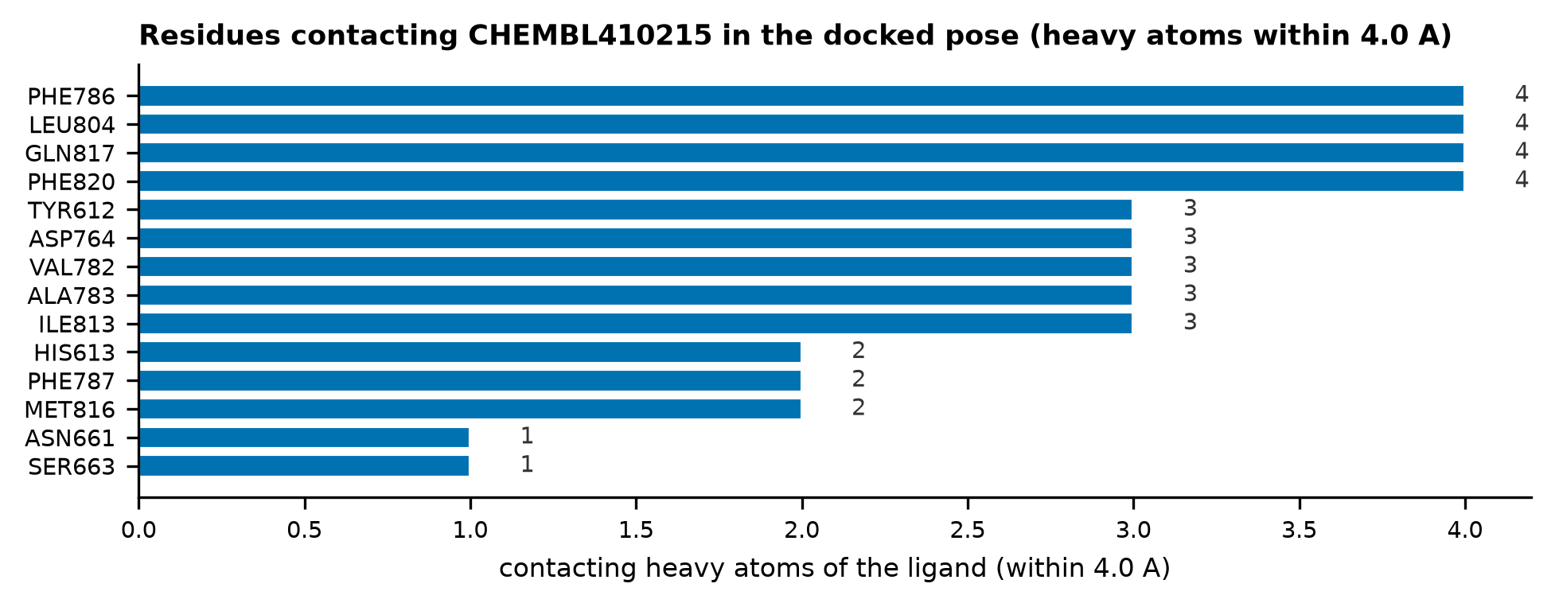
결과
접촉 잔기 집계
CHEMBL410215 도킹 자세에서 4.0 Å 이내.

Slide 10
결과
화합물 물성 실계산값
ChEMBL ID | 층 | IC50/Ki (nM) | pIC50 | 선택 자세 점수 | 1위 자세 점수 | 모드 | MCS-RMSD (Å)
CHEMBL410215 | strong | 0.03 | 10.52 | -9.50 | -11.40 | 8 | 3.599
CHEMBL553075 | strong | 0.53 | 9.28 | -9.90 | -10.30 | 5 | 2.675
CHEMBL361582 | strong | 1 | 9.00 | -10.20 | -10.60 | 3 | 1.798
CHEMBL136498 | strong | 1.74 | 8.76 | -12.40 | -13.70 | 2 | 2.475
CHEMBL544310 | strong | 2.7 | 8.57 | -9.80 | -10.20 | 2 | 3.106
CHEMBL434135 | strong | 5 | 8.30 | -9.90 | -10.40 | 3 | 1.124
QED 내림차순 상위 6건. 값은 전부 RDKit 산출값이며 사람이 적은 수치가 없다.

Slide 11
이 실행이 말하지 않는 것
한계
1. 대조군이 없다.
문서-전용 조건을 실행하지 않았으므로 '문서보다 코드가 낫다'는 비교 주장은 하지 않는다.
2. 수정 후에도 selectivity 검사 5개가 이 실행에서는 공허하게 통과한다.
파이프라인이 SMILES 를 넘기지 않아 입력 의존 검사가 발동하지 않는다.
3. 단일 실행이며 반복이 없다. 통계 추론을 하지 않았다.
4. 화합물 10건은 정렬 미지정 조회의 앞부분이고 단일 화학형 계열에 가깝다.
게이트 통과는 규약 준수를 뜻할 뿐 화합물이 유망하다는 뜻이 아니다.

Slide 12
정리
결론
1. 자세 생성은 작동했고 채점이 작동하지 않았다.
단, 호출자가 반환값을 검사할 때만이다. 본 실행에서는 4단계 중 3단계만 그랬다.
2. 강제되었다고 기준이 옳은 것은 아니다.
이번 실행에서 통과·탈락을 가른 것은 QED 임계 0.5 하나였다.
3. 임계값은 근거와 함께 명시적으로 정해야 한다.
스크립트가 스스로 '데모 임계(교육용)'라고 밝힌 값이다.
본 보고의 결과 수치는 도구 산출값이다. 서술문과 절 제목은 사람이 작성했다.

